Slide 1
医療安全と不眠症対策を考える会 in 沖縄
日時
２０２５年３月５日（水）１８:３０～１９:３５
会場
現地会場：ラグナガーデンホテル2階 明海の間
沖縄県宜野湾市真志喜４丁目１−１
WEB配信：Zoom配信（裏面をご参照ください。）
座長
琉球大学病院 薬剤部長・教授 中村 克徳 先生
基調講演
１８:３０～１８:５０
「 急性期病院における睡眠薬の使用事例
～看護師が悩まない睡眠薬の選択～ 」
中頭病院 医薬品安全管理責任者／薬剤部
主任 島袋 朝太郎 先生
座長
琉球大学大学院医学研究科 精神病態医学講座
教授 高江洲 義和 先生
特別講演
１８:５０～１９:３０
「 明日から始める！ 医療安全対策に配慮した睡眠マネジメント 」
日本赤十字社愛知医療センター名古屋第一病院 総合診療科 副部長
宮川 慶 先生
クロージング
19:３0～１９:３５
琉球大学大学院医学研究科育成医学（小児科）講座 教授／
琉球大学病院 医療安全管理責任者 中西 浩一 先生
・日本病院薬剤師会（日病薬）薬学認定単位0.5単位申請予定
・日病薬単位希望者はログ情報（ログイン、ログアウト時間）から合計の視聴時間を算出します。開始～終了まで確実な視聴をお願いいたします。
・ログ情報に加えて本会にて提示されるキーワード確認（３つ）が必要となります。
Webセミナー終了後にZoomチャット欄のアンケートURLより、ご所属、お名前、3つのキーワードをご回答いただきますようお願いいたします
（期限：当日中）。
＊当日は、会場にて聴講される先生方にお弁当をご用意しております。なお、国公立等の施設のご所属の先生方におかれましては、事前にご所属施設の規則等をご確認の上ご対応いただきますようお願いします。
共催：沖縄県病院薬剤師会／エーザイ株式会社

Slide 2
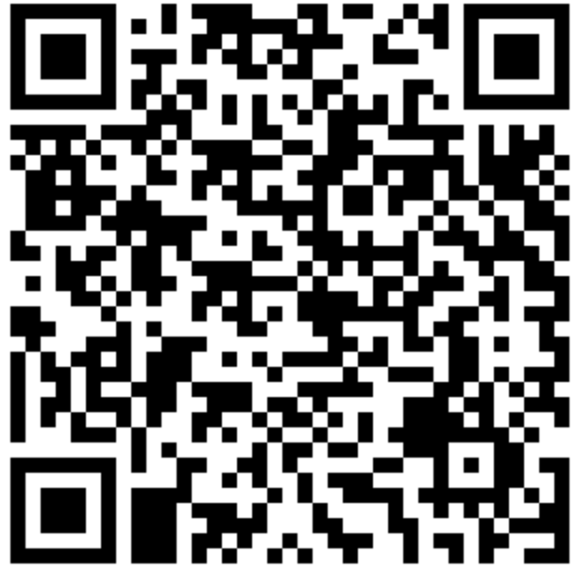
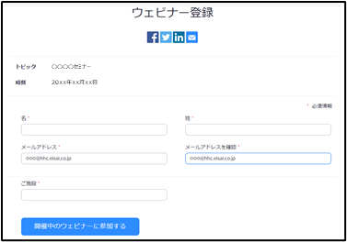
視聴方法のご案内
事前登録申込
本セミナーには事前登録が必要です 下記URLもしくは二次元コードから事前登録をお願いいたします
1
【登録URL】
https://x.gd/MzVpA
(上記で開けない場合はこちらから登録お願いします)
https://us06web.zoom.us/webinar/register/WN_rHoxsAz9TzCDr3iiJ3f_7w
ウェビナーID
858 9109 8908 パスコード
Eisai0305
⚠事前登録に際してのご注意⚠
ご登録に際しまして、下記項目の登録をお願いいたします
・氏名 ・メールアドレス ・ご施設名 ・職種（医師/薬剤師/その他）
日病薬病院薬学認定単位取得希望の方は以下もご登録お願いいたします
・生年月日 ・薬剤師名簿登録番号（薬剤師免許番号）
・日病薬会員番号（非会員は不要） ・会員種別（正会員/特別会員/非会員）
＊単位取得反映のため、日病薬のクラウド型会員管理システムへ登録する必要があります。
詳細は日病薬のホームページの案内などをご参照ください。
２
事前登録完了後、表示された視聴用URLまたは登録いただいたメールアドレスに自動配信されるメール内の「ここをクリックして参加」をご選択ください。
青字をクリックしてください。
担当：エーザイ株式会社 安田 祐二
問い合わせ：y-yasuda@hhc.eisai.co.jp
緊急連絡先：090-6790-7510
▶本講演会は医療関係者の皆さまに限りご参加いただくことが可能です。
▶本講演会の内容(話される内容や投影される文字､写真､図､イラストなど)の
無断での複製、転載、改変その他の二次利用はお控えください。

